Slide 1
Родительское собрание 2 классы
«Как помочь ребёнку в выполнении домашнего задания по английскому языку»

Slide 2
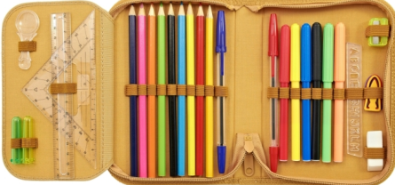
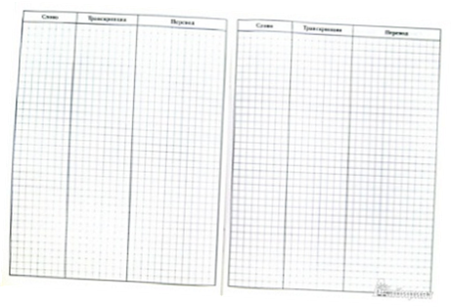
Дневник (заполненный)
Ручки, простой карандаш, ластик, цветные карандаши
Учебник (Student’s Book)
4.Словарь для записи английских слов
5. 1 тонкая тетрадь в клетку для записей
6. Папка на кнопке для распечаток

Slide 4
Чему мы должны научиться за 2 класс
ГОВОРЕНИЕ
правильно произносить все звуки;
участвовать в элементарном этикетном диалоге (знакомство, благодарность, приветствие), объем- 2-3 фразы с каждой стороны;
составлять небольшие описания предмета, картинки по образцу (3-5 фраз);
рассказать о себе, о своей стране, друге по образцу (3-5 фраз).
АУДИРОВАНИЕ
понимать на слух речь учителя, одноклассников;
понимать основное содержание облегченных текстов с опорой на зрительную наглядность
ЧТЕНИЕ
Знать правила чтения согласных букв и гласных (в 1 типе слога), буквосочетаний;
пользоваться англо-русским словарем;
читать вслух, соблюдая правила произношения и интонации;
читать с полным пониманием короткие тексты.
ПИСЬМО
писать все буквы английского алфавита печатным шрифтом;
списывать текст, вставляя в него пропущенные буквы\ слова;
сообщать в письменном виде элементарные сведения о себе.

Slide 5
Мотивация – залог успеха
Сами родители должны демонстрировать положительную установку на изучение английского языка, поощрять любые старания ребенка, а не только успехи.
- Если Вы сами при ребенке говорите: «Не всем же английский язык пригодился в жизни! Мы же как-то живем без него и вы проживёте!», то чего же вы ждете от ребенка?

Slide 6
Рекомендации :
- Поверяйте выполнение домашнего задания и записей на уроке.
- Спрашивайте новые слова и фразы наизусть, приучите ребенка заучивать новые правила и фразы.
- Обязательно включайте ребёнку аудио и видео приложения, которые мы выкладываем в электронном дневнике.
- Послушайте, как ребенок читает слова или тексты вслух (не менее 5-10 раз!), не обращайте внимания на ошибки и сложности, хвалите и поддерживайте ребенка.

Slide 7
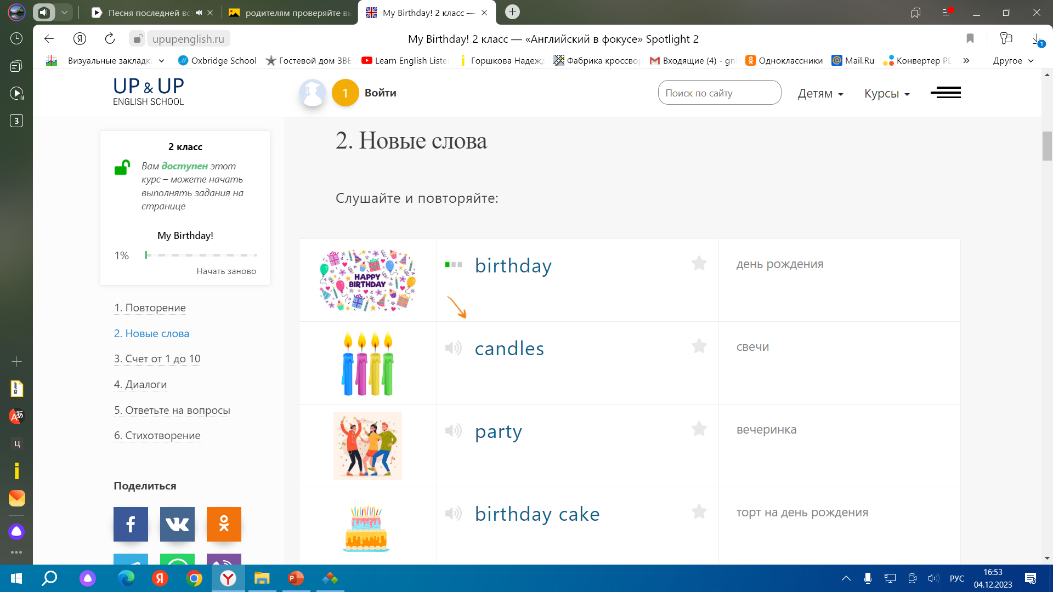
Приложения к учебнику
\
https://upupenglish.ru/spotlight-2/ -
Тренажёр-онлайн
https://www.youtube.com/watch?v=P6x4tyI-RrM –
видео ко всем урокам

Slide 8
Как помочь детям в изучении лексики?
Родители могут помочь в овладении лексикой. Учащиеся обязаны записывать и выучивать слова по теме. Родители могут проверить, как ведется словарь, могут спросить слова.
Попросите вас или кого-то из членов семьи научить английским словам.
Создавайте банк карточек с картинками изученных слов.

Slide 9
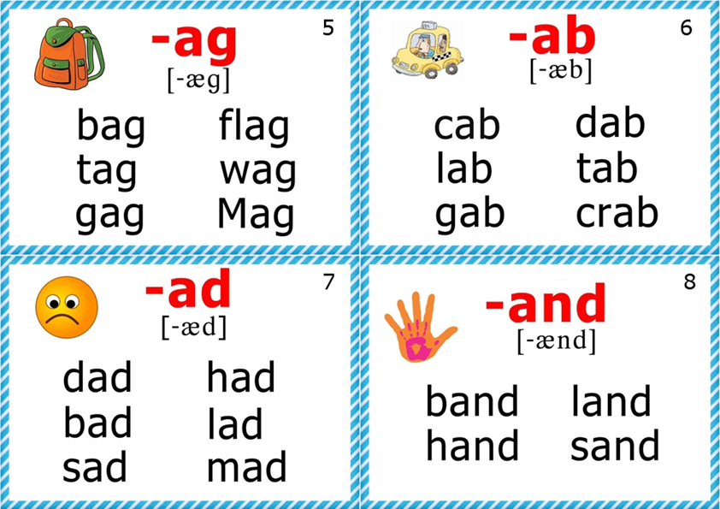
Как помочь подготовиться к чтению?
При подготовке домашнего задания по чтению необходимо прочитать текст несколько раз : первый - для ознакомления, второй (работа со словарём): разбор, какие звуки дают данные буквы, или перевод слов, третий: для понимания прочитанного и четвертый – для работы над техникой чтения.

Slide 10
Результат совместной деятельности
Научитесь радоваться даже минимальным успехам и не расстраиваться из-за временных неудач.
Верьте в ребёнка и гордитесь им.
НЕ делайте задания за детей!!!
НЕ заставляйте учить материал, ещё не пройденный в классе!!!

